Slide 1
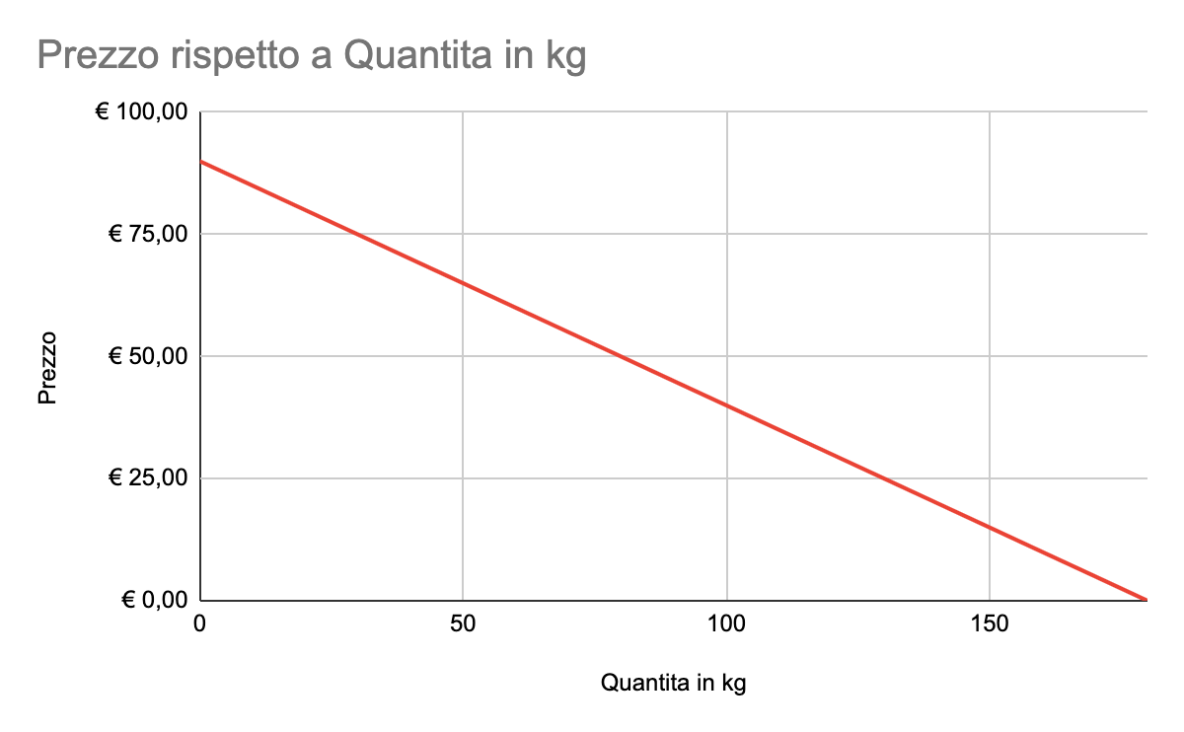
Esempio di Curva di Domanda
P = - 0,5Q + 90
€ 90,00
€ 45,00
30
90

Slide 2
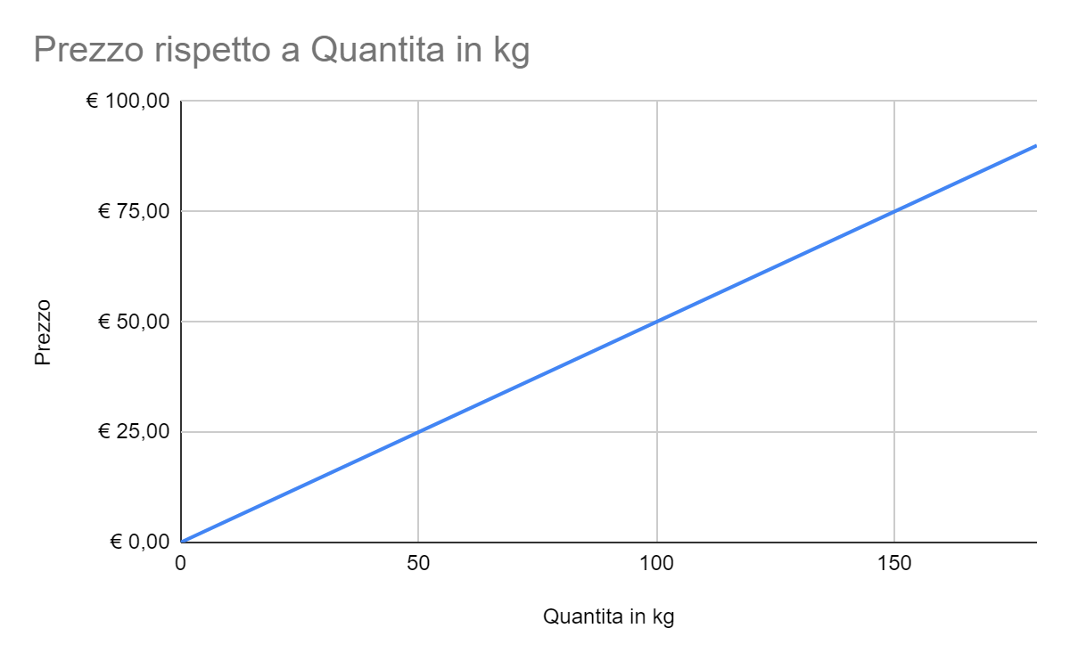
Esempio di Curva di Offerta
P = 1.1345Q - 54.605
€ 80,00
€ 60,00
125
200

